Slide 1
Culture, différence culturelle, et mode par défaut
FRE 260
Printemps 2021

Slide 2
Quelques expressions utiles…
la culture (haute culture, culture populaire)
un collectif
une communauté
un comportement
une habitude
la modernité
une perspective
une tradition
une valeur
culterel, culturelle
collectif, collective
avoir qqch en commun
habituel, habituelle
individuel, individuelle (un individu = une personne)
moderne
particulier, particulière
traditionnel, traditionnelle

Slide 3
Qu’est-ce que la culture? (vos réponses)
C’est une combinaison des styles de vie d’un groupe (ex. les traditions, les fêtes, la nourriture, l’histoire)
À mon avis, le mot "culture" évoque toutes les parties d'une société liée par l'héritage partagé - la langue, l'histoire collective, l'expression politique, l'art, et l'identité d'un peuple.
C’est la chose qui sépare les différentes populations, des choses qui sont uniques à une population. En même temps la culture, c’est ce qui unit le monde.
Il s’agit avant tout d’une traduction ou d’une interprétation des émotions ou des sentiments provenant d’une region, la langue, par exemple (il se peut que la spécificité d’un phénomène le rende intraduisible d’une langue à une autre)
La culture, ce sont les normes et les traditions d’un groupe

Slide 4
Qu’est-ce que la culture? Vos réponses
A mon avis, une "culture" est un ensemble de comportements suivis par un groupe de personnes qui partagent le même héritage, environnement ou les mêmes interêts. Par example, il existe des cultures qui viennent d'un héritage religieux, comme celle des Chrétiens ou des Juifs. Il existe aussi des cultures qui sont le resultat de l'environnement. Les personnes qui vivent dans l'environnment des Etats-Unis, par exemple, participent à la culture américaine. Cette sorte de culture nous permet de définir la "différence culturelle" comme une différence de coutumes entre deux cultures. Par exemple, la pratique américaine de consommer des burgers est une différence culturelle du pain focaccia d'Italy. Il existe aussi beaucoup de cultures d'individuelles avec les memes intérêts, par exemple la culture des "Gamers" ou la culture du tennis.

Slide 5
Vos réponses, suite
La culture est une combinaison de traditions, pratiques, croyances et valeurs spécifiques à une région ou un groupe. Quand j'entends les mots "culture" et "différence culturelle," je pense aux langues différentes, la gastronomie et des traditions régionales et le style de vie dans autres pays. Ces mots peuvent aussi me rappeler des stéréotypes. Par exemple, quand je pense à la culture américaine, j'imagine des événements sportifs, le républicanisme, l'individualisme, des grandes villes et le barbecue et les burgers (et beaucoup d'autres choses). Une culture peut être plus spécifique qu'un pays, cependant, comme par exemple les fêtes (particulièrement Mardi Gras) à Nouvelle Orléans.
Pour moi, la culture est une identité partagée et un mode de vie pour un groupe de personnes. Quand j'entends le mot culture, je pense immediatement à la nourriture et au style comme pour francais de manger est une grande partie de leur culture ou l'image d'un croissant. Pour differentes cultures, je pense auxdifferentes coutumes qui sont attendues comme dans de nombreux pays asiatiques, respecter les anciens est tres important mais c'est pas tres important aux Etas-Unis.

Slide 6
La culture, suite et fin
Quand je pense à la culture, je pense aux normalités des gens ou d'un situation. Je pense aux choses que tout le monde fait dans un environnement spécifique.
Je pense que la culture est la combinaison des parties qui font un société. Ces parties peuvent être la langue, la nourriture, les pratiques sociales, la musique, et la mode, pour n'en citer que quelques uns. Si deux cultures ont beaucoup de différences entre leurs sociétés, par exemple si une culture ne mange pas de viande et l'autre en mange, ils avaient une différence culturelle. Ça c'est une petite différence, mais bien sûr il y a beaucoup de exemples plus grand.

Slide 7
Vos exemples
les traditions, les fêtes (Mardi Gras), la nourriture, l’histoire
l’art, la danse, la musique, la langue, les coutumes familiales, et toutes ces connaissances transmises de génération en génération
La religion, la nourriture, la musique
la langue, l’art, l’expression politique, l’histoire collective
la mode, la gastronomie
le sport, i.e. le tennis
la culture Internet
la culture “gamer”
le respect des aînés, des anciens

Slide 8
Comparaison objective?
Ou comparaison subjective?
Une comparaison objective repose sur des faits qui n’impliquent pas de jugement de valeurs; une comparaison culturelle subjective porte sur des valeurs qu’il faut placer dans un contexte culturel.
Les Américains mangent leurs repas plus rapidement que les Français.
Les Américains serrent la main quand ils se rencontrent, tandis que les Français font la bise (pratique en train d’évoluer à l’ère du Covid?)
Les Français sont plus romantiques que les Américains.

Slide 9

Qu’est-ce que la culture?
La définition de la culture par l’UNESCO
«La culture, dans son sens le plus large, est considérée comme l'ensemble des traits distinctifs, spirituels et matériels, intellectuels et affectifs, qui caractérisent une société ou un groupe social. Elle englobe, outre les arts et les lettres, les modes de vie, les droits fondamentaux de l'être humain, les systèmes de valeurs, les traditions et les croyances.»
Déclaration de Mexico sur les politiques culturelles. Conférence mondiale sur les politiques culturelles, Mexico City, 26 juillet - 6 août 1982.
UNESCO = The United Nations Educational, Scientific and Cultural Organization (créée le 16 novemebre 1945

Slide 10
Pour le sociologue Jean-Pierre Le Goff…
Dans son œuvre La Barbarie douce, Le Goff affirme que « la culture n’est pas pour nous un supplément d’âme à la sphère économique et sociale. La culture, entendue comme un univers de significations s’incarnant dans des institutions et des œuvres, des paroles et des actes, est ce qui donne sens à la vie en société ».
Source: http://www.theatredelusine.net/files/module/5chronique.pdf

Slide 11
Et puis il y a le théoriste et informaticien néerlandais Geert Hofstede (1928-2020)
“Simply said, culture is how you were raised. It developed while you grew up. With a computer metaphor, culture is the software of our minds. We need shared software in order to communicate. So culture is about what we share with those around us.
In action in social life, culture constitutes the unwritten rules of the social game. These rules do not specify any details, but they specify the basic structure of the social landscape. They are about things such as independence, belonging, love, hate, respect, fear, and loyalty.”
https://geerthofstede.com/culture-geert-hofstede-gert-jan-hofstede/definition-culture/

Slide 12


Même si la métaphore n’est pas exacte à 100% ….
La culture est souvent comparée à une pyramide ou à un iceberg.
En quoi consiste la comparaison?

Slide 13
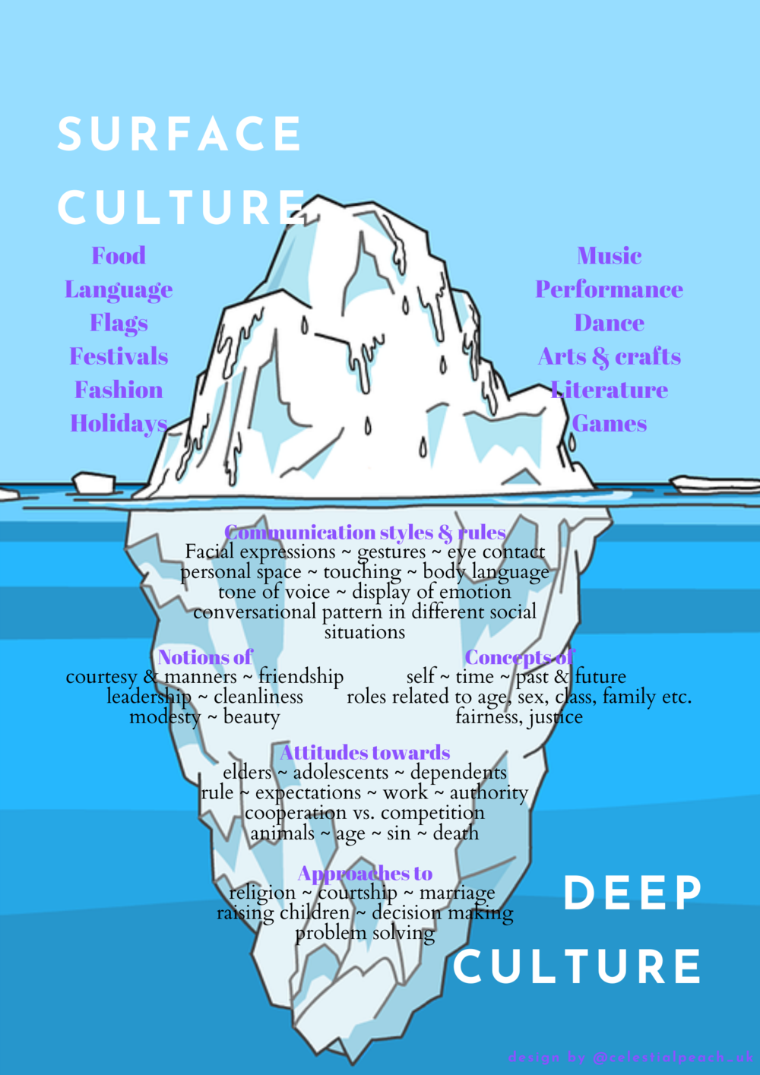

Slide 14
